Slide 1
Développeur d'application - Android

Slide 2


PR JET 5
TODOC
Mickael DA SILVA
Une application Cleanup

Slide 3

Résumé du Projet
Analyse de l’existant
Mission et Contraintes
TABLES DES MATIÈRES
Outils et méthodes utilisés
TODOC
Diagrammes
Réalisation du test de la database
Mise en situation de l’application (Démo)
Relecture du code

Slide 4

Résumé du Projet
Cleanup est une entreprise fondée en 2002. Elle s’occupe du nettoyage de locaux commerciaux.
Cleanup a financé le développement d’une application de gestion de tâches intitulée Todoc.
Nous souhaitons que nos collaborateurs puissent avoir une vision précise des tâches à accomplir lorsqu'ils se rendent dans des locaux à nettoyer.
TODOC

Slide 5
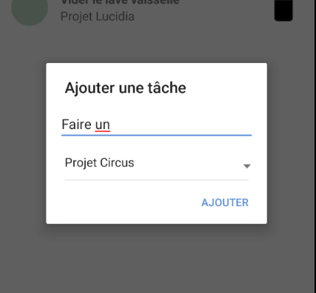
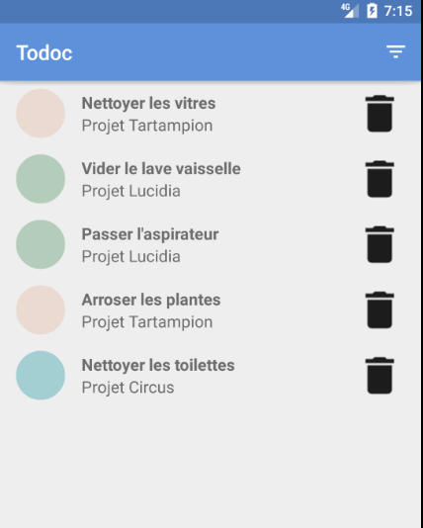
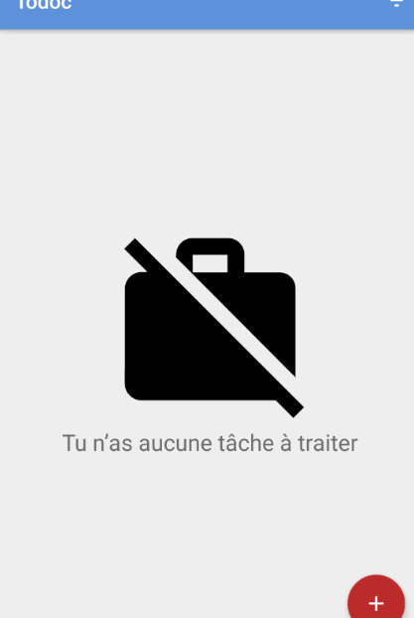
Analyse de l’existant
Si aucune tâche n’est présente, une illustration et un message (Tu n’as aucune tâche à traiter) apparaître à l’écran.
Ajouter une tâche à réaliser. Celle-ci est assignée à un projet au moment de sa création. Pour le moment, seulement 3 projets sont gérés : « Projet Tartampion », « Projet Lucidia » et « Projet Circus ».
Supprimer une tâche.
Trier les tâches, par nom de projet OU par date de création.
Application responsive sur toutes les tailles de téléphones et tablettes Android en modes portrait et paysage.
Application qui supporte Android 5.0 (API 21) et ses versions supérieures.

Slide 6

Contraintes
Mission
Gérer la persistance des données de l’application.
Implémentation d’une base de données SQLite. Objectif : sauvegarde de la liste des tâches facilitée et structurée.
Réalisation d’un modèle relationnel.
Réalisation d’un diagramme de classes. Objectif : mettre en avant les différentes classes utilisées dans l’application et les relations entre elles.
Réalisation d’un diagramme d’utilisation. Objectif : mieux visualiser le comportement fonctionnel de l’application.
Déploiement de l’application sur le Play Store en mode “bêta”, avec création d’une version “release” et “​signée​”, en générant l’APK correspondant.
Code l’application ​obfusqué​ en version “release”, afin de protéger encore un peu plus le code source de ce projet.
Mise à jour des tests, afin d’intégrer SQLite à l’application.
Langage : Java

Slide 7
Méthodes utilisés
Modification de la structure de l’application en MVVM.
Update du code source de base.
Utilisation de TIMBER pour la gestion des Log.
Implémentation d’une base de données à l’aide de l’ORM ROOM.
Gestion des injections de dépendance avec KOIN.
Outils
Android Studio 4.2.2
Langage JAVA.

Slide 8
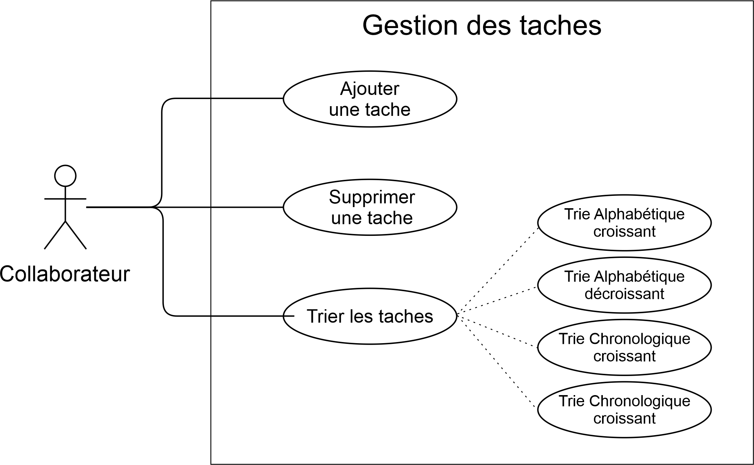
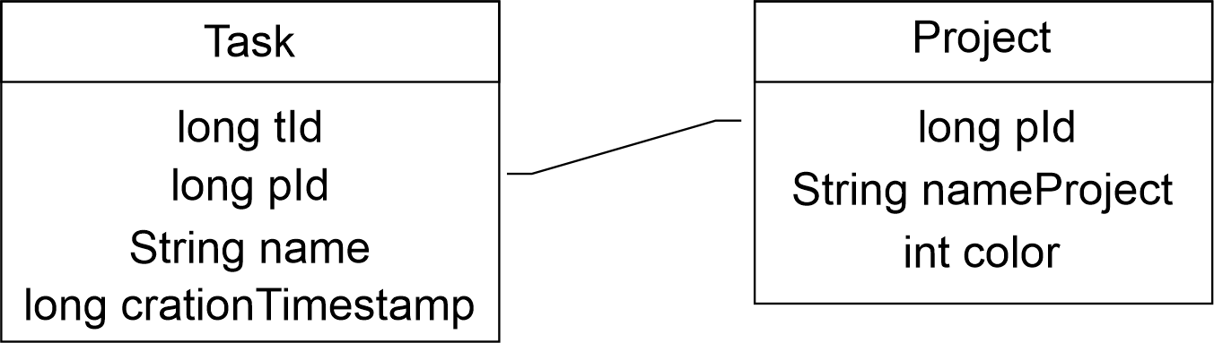
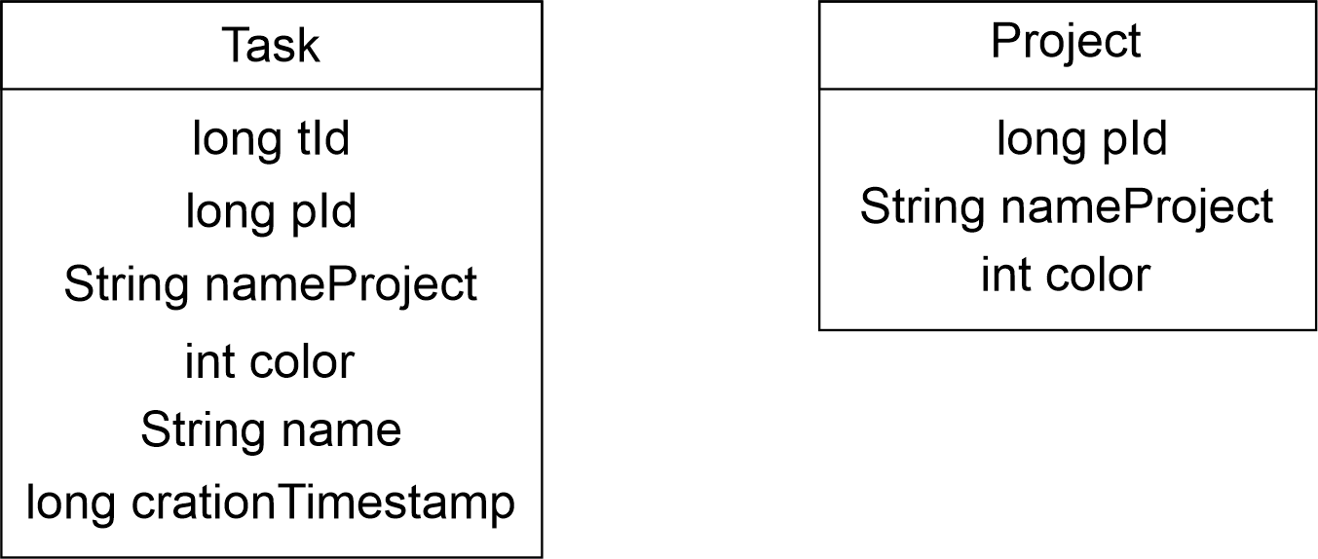
Diagrammes
Diagramme relationnel théorique
Diagramme relationnel
utilisé
Cas d’utilisation

Slide 9
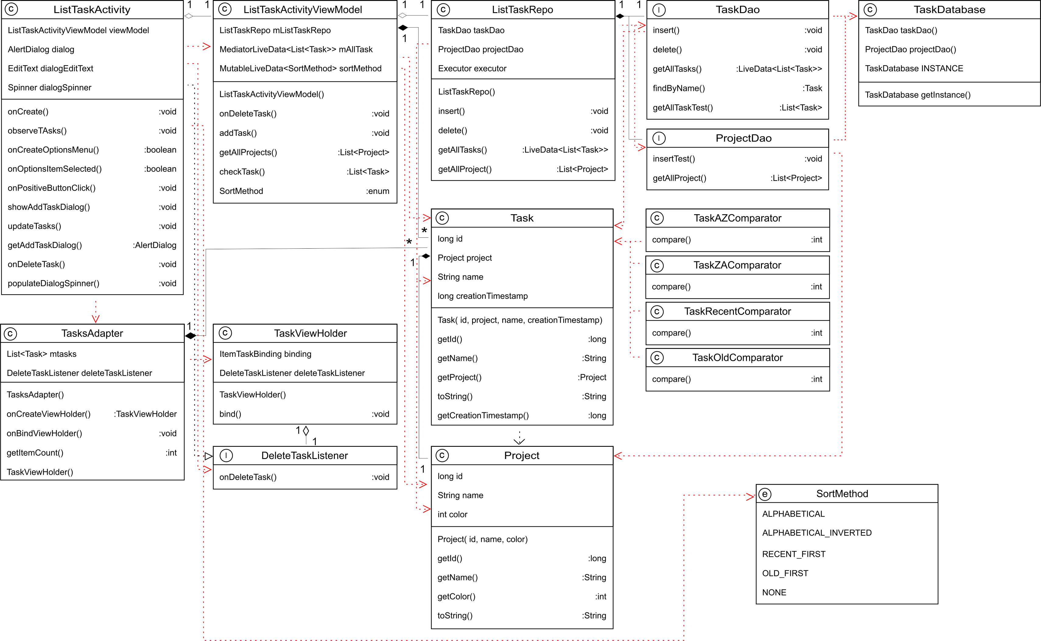
Diagramme de
classes

Slide 10
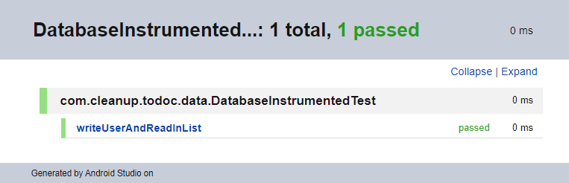
package com.cleanup.todoc.data; import …
@RunWith (AndroidJUnit4.class) public class DatabaseInstrumentedTest { private TaskDao taskDao; private ProjectDao projectDao; private final Lazy<TaskDatabase> database = inject(TaskDatabase.class); @Rule public InstantTaskExecutorRule taskExecutorRule = new InstantTaskExecutorRule(); @Before public void createDb(){ taskDao = database.getValue().taskDao(); projectDao = database.getValue().projectDao(); } @After public void closeDb() { database.getValue().close(); } @Test public void writeUserAndReadInList() throws Exception{ final long time = new Date().getTime(); Project project = new Project(1, "Projet Tartampion", 0xFFEADAD1); Task task = new Task(0, project,"test2", time); assertEquals(3, getOrAwaitValue(projectDao.getAllProject()).size());
taskDao.insert(task); final List<Task> taskList = getOrAwaitValue(taskDao.getAllTask()); assertEquals(1, taskList.size());
final Task task1 = taskList.get(0); assertEquals("test2", task1.getName()); assertEquals(time, task1.getCreationTimestamp()); assertNotNull(task1.getProject()); assertEquals(1, task1.getProject().getId()); assertEquals("Projet Tartampion", task1.getProject().getName()); assertEquals(0xFFEADAD1, task1.getProject().getColor());
taskDao.delete(task); assertFalse(getOrAwaitValue(taskDao.getAllTask()).contains(task)); } }
Réalisation du test de la database

Slide 11
LA SUITE SUR
Android Studio

